Slide 1
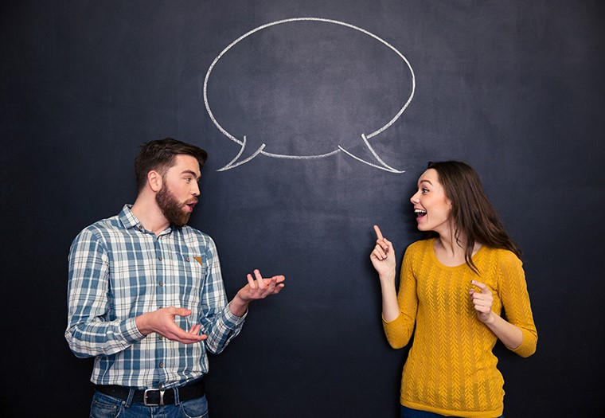
KOMUNIKACIJA U PARTNERSKIM ODNOSIMA
Ana Zadro, Praktikum II

Slide 2


Česte rečenice u partnerskoj komunikaciji:
„Moj muž kao da je gluh. Nikada ne čuje što mu govorim.”
„Svaki put postane defenzivan kad ga nešto pitam.”
„On je tako tvrdoglav… Ne želi niti uzeti u obzir što ja imam za reći”
„On nikada ne kaže ono što misli”
„Ona toliko priča o nekoj temi da se poželim ubiti koliko je naporna.”
„Ona od svega napravi svađu”
„To nije ono što sam mislio”

Slide 3
Ove rečenice su tipični pokazatelji problema u partnerskom odnosu
problemi s komunikacijom
dublji, osobni problemi
Takvi obrasci komunikacije često dovode do frustracije, hostilnosti te dubljih i težih problema u odnosu
I parovi s blagim teškoćama komunikacije mogu imati veće nesporazume u komunikaciji
U najtežim slučajevima obični dnevni razgovori se pretvore u „ratno bojište”
kompetitivnost, borba moći, međusobno neuvažavanje

Slide 4
Najčešći problemi u komunikaciji
Indirektnost i dvosmislenost
Defenzivnost
Nerazumijevanje (ne)izrečene poruke
Monolozi, prekidanja i tiho slušanje
„Slijepe” i „gluhe” točke komunikacije
Korištenje pitanja
Problemi nastali kao posljedica razlika među spolovima

Slide 5
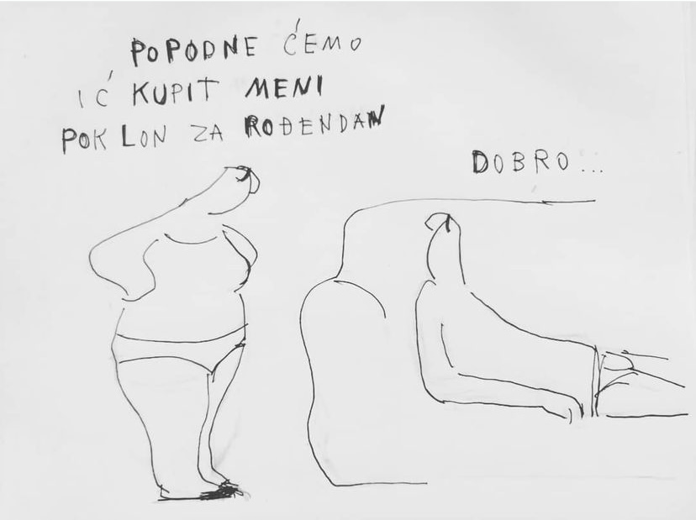
Indirektnost i dvomislenost
Osoba iznosi svoje želje na način koji nije razumljiv:
Priča nejasno i prekratko
Nikako ne dolazi do poante
Zaobilazi donošenje zaključka
Trivijalni detalji

Slide 6
Ivana je htjela da je Mario pozove u omiljeni kafić s pogledom na more kako bi proslavili godišnjicu. Pitala ga je: Je l’ ti se ide na piće večeras? Mario je bio umoran te je propustio skrivenu poruku koju je sadržavalo njezino pitanje. Odgovorio je „Ne, umoran sam.” Ivana je bila razočarana. Osjećala se povrijeđeno i sažalijevala je samu sebe, no shvatila je da nije iskomunicirala svoju pravu želju – proslaviti godišnjicu. Nakon što je jasno i direktno rekla što želi, Mario se odmah složio da proslave godišnjicu.
MARIJA: Horvati su mi spomenuli da bi bilo dobro da se dođe do njih u utorak.
LUKA (povrijeđeno): Pozvali su tebe? (značenje: Samo tebe, ali ne mene.)
MARIJA (provokativno): Upravo sam ti to i rekla. (razmišljanje: On sumnja u moju iskrenost.)
LUKA (povrijeđeno): Kako to da su tebe pozvali? (značenje: Samo tebe, a ne također i mene.)
MARIJA (povrijeđeno): Očito sam im draga. (razmišljanje: On misli da se drugima ne mogu dovoljno svidjeti da bi me netko samu zvao.)
LUKA: Onda idi, sigurno ćeš se super provesti. (značenje: Nadam se da ćeš se grozno provesti.)
MARIJA (ogorčeno): Sigurna sam da hoću. (razmišljanje: On ne želi ići jer su poziv za druženje uputili samo meni.)

Slide 7
Indirektnost i dvomislenost
Dovodi do pojave frustracije i nesporazuma kod oba partnera zbog:
Nesvjesnosti oko toga gdje je u razgovoru „zapelo”
Nezainteresiranosti za promjenom obrazaca komunikacije čak i kad su svjesni što treba mijenjati
Kao posljedicu partneri često osjećaju ljutnju i ogorčenost
Smatraju da je partner tvrdoglav, pa čak i glup ili ograničen
Donose krive zaključke o partnerovoj ličnosti

Slide 8
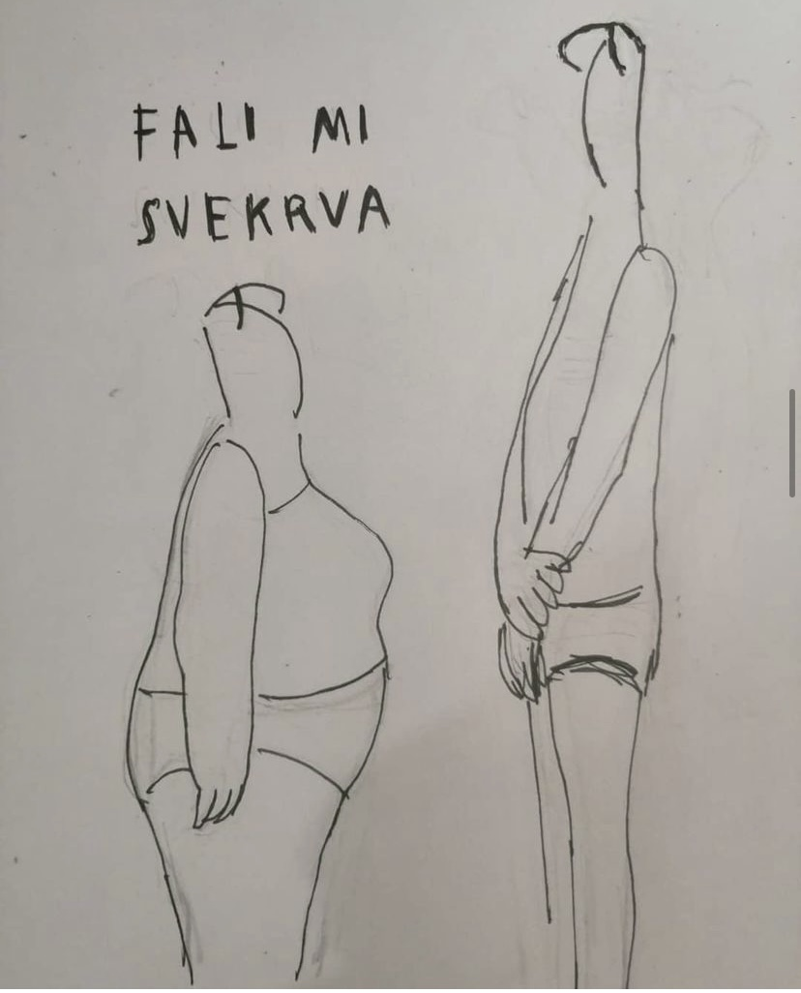
Defenzivnost
Do defenzivnosti dolazi zbog:
Straha od odbijanja
Straha od ismijavanja
Potrebe za zaštitom svojih emocija, stavova i želja
Defenzivnost karakteriziraju emocionalne, često impulzivne izjave čiji je glavni cilj zaštita sebe
LUKA: „Hoćemo li posjetiti moju majku ovaj vikend?”
MARIJA: „Ne vjerujem, imam puno posla.”
LUKA: (ljutito) „Ti nikad ne želiš ići kod moje majke.”

Slide 9
Nerazumijevanje (ne)izrečene poruke
Kada osoba kontinuirano komunicira nejasno dolazi do toga da partner:
donese krivi zaključak
ne razumije što je partner rekao i interpretira to na način na koji je shvatio

Slide 10
Istraživanje Patricie Noller
Supružnici u nesretnim brakovima lošije su dekodirali što je njihov partner htio reći od supružnika u sretnim brakovima
I supružnici u sretnim i supružnici u nesretnim brakovima jednako su uspješno dekodirali što su im neznanci govorili
Implicira da je cijeli proces komunikacije, koji može sasvim dobro funkcionirati izvan braka, u nesretnim brakovima prilično otežan

Slide 11
Monolozi, prekidanja i tiho slušanje
Problemi nastaju zbog razlika u govornom stilu:
Brzina govora
Intonacija
Dužina pauze
Vrijeme za odgovor
Npr. žena koja brzo govori, priča opširno o temi i ima kratke pauze se često žali da ju muž ne sluša, a on voli prvo dobro razmisliti i analizirati to što ona kaže prije nego odgovori te sporije govori i daje manje informacija

Slide 12
Česte komunikacijske greške
Tiho slušanje
Nedostatak neverbalnih znakova koji signaliziraju da osoba prati razgovor (kimanje glavom, pogled očima)
Nedostatak verbalnih znakova slušanja (mhm, aha i sl.)
Premalo vremena za pauzu
Kriva interpretacija pauze (npr. predugu pauzu se može protumačiti kao znak nezainteresiranosti)
Česta prekidanja i upadanja (žene to znaju interpretirati kao bezobzirno ponašanje)
Krive interpretacije ostalih neverbalnih i verbalnih aspekata komunikacije

Slide 13
Slijepe i gluhe točke komunikacije
Kad osoba mentalno ne registrira što joj partner stvarno pokušava neverbalno ili verbalno poručiti
Razlozi su hiperosjetljivost i defenzivnost, a ne partnerova neosjetljivost
Partneri se „isključe” i ne čuju što im druga osoba govori
Dovodi do sljedećih pritužbi:
„Ti ne razumiješ što ja želim i tražim!”
„Ti mene uopće ne poznaješ!”

Slide 14
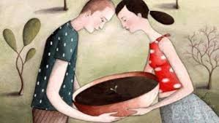
Korištenje pitanja
Zašto koristimo pitanja:
Kako bi dobili informacije
Kako bi dobili podršku
Da saznamo što osoba želi
Dogovor oko nečega
Donošenje odluke

Slide 15
Korištenje pitanja
No, postavljanje pitanja se može krivo interpretirati:
Kao preispitivanje nečijeg znanja, kompetencija i iskrenosti
Kao osobna nesigurnost ispitivača
Neke osobe (najčešće žene) smatraju postavljanje pitanja znakom pažnje i interesa
Neke osobe (najčešće muškarci) postavljanje pitanja mogu interpretirati kao pretjerano kopanje po tuđoj privatnosti, stoga ih često izbjegavaju
Poseban problem sa „zašto” pitanjima (npr. „Zašto si to napravio?”) → potiču pojavu defenzivnosti i sumnjičavosti
Različiti odgojni stilovi u djetinjstvu dovode do razlike u korištenju i interpretaciji postavljenih pitanja

Slide 16

Razlike u komunikaciji među spolovima
Muškarci i žene imaju različite stilove komunikacije → razlike su vidljive već u djetinjstvu

Slide 17

Dječaci
Obično se igraju u većim, organiziranim grupama u kojima je bitan status i dominacija unutar tih grupa
U njihovom svijetu, komunikacija je često orijentirana na postizanje ciljeva i usmjerena je na dominaciju ili natjecanje
Težiti će pažnji publike, vodstvu u grupi i dokazivanju svoje moći
Razgovori su im često ispunjeni imperativnim naredbama („Digni se”, „Daj mi to”), prijetnjama, hvalisanjima i svađama
Riječi koriste kao instrumente za uspostavljanje socijalne moći

Slide 18

Djevojčice:
Odnos im je baziran na međusobnom razgovoru (za razliku od dječaka kojima je baziran na igri)
Djevojčice uče kako dati podršku jedna drugoj, kako pustiti druge da govore (poštivanje reda u razgovoru) i kako prihvatiti i poštovati to što drugi govore
Lakše pričaju o emocijama u odnosu na dječake
Lakše percipiraju male promjene i detalje u socijalnim odnosima i tuđim motivima
Riječi koriste kao most za izgradnju kvalitetnog odnosa (za razliku od dječaka koji ih često koriste kao oružje za socijalnu dominaciju)

Slide 19
Muškarci:
Manje pitaju osobnih pitanja (misao: „Ako mi želi nešto kazati reći će mi to bez da ja moram postavljati pitanja.”)
Češće upadaju u riječ sugovorniku
Koriste određene verbalne i neverbalne signale kao pokazatelje da se slažu sa onim što sugovornik govori
Češće će izraziti neslaganje ukoliko se ne slažu s izjavom svoje partnerice čime daju dojam da se više vole svađati i sukobljavati od žena
Češće ih se percipira kao da su nezainteresirani i skloni kontroliranju te da slabije reagiraju na potrebe svojih partnerica

Slide 20
Žene:
Više pitaju pitanja (misao: „Ako ne pitam on će misliti da me nije briga.”)
Više manifestiraju verbalnih i neverbalnih znakova obraćanja pažnje na partnera
Nije im svrha pokazivanje slaganja s partnerovim riječima kao kod muškaraca već iskazivanje interesa za ono što partner govori te za održavanje toka razgovora
Češće koriste tihi protest kad nisu s nečim zadovoljne, posebice ako osjećaju da ih je partner ignorirao ili prekinuo u razgovoru
Teme razgovora su im češće fokusirane na međuljudske odnose i emocije
Kod muškaraca su češće općenite životne teme kao što su posao, sport, politika itd.

Slide 21
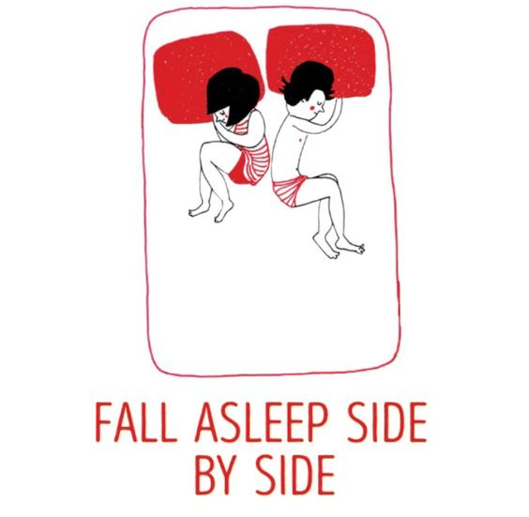
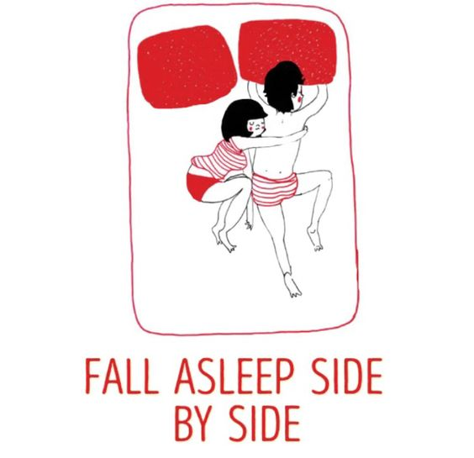
Hvala ☺

